Slide 1

AI&Robotics Lab
Cognitive SLAM:
Knowledge-Based Simultaneous
Localization and Mapping
Davide Tateo
Relatore: Andrea Bonarini

Slide 2
Sommario
Problema e obbiettivi
Stato dell'arte
Struttura logica del sistema
Reasoning
Individuazione e riconoscimento degli oggetti
Tracking e Mapping
Architettura software
Risultati
Conclusioni

Slide 3
Il Problema
Problema:
  Localizzazzione di robot autonomi in complessi ambienti indoor
  Utilizzo della conoscenza di un esperto per estrarre informazione dall'ambiente
Obbiettivi:
    Estrazione di feature ad alto livello (oggetti)
    Tracking a lungo termine degli oggetti
    Localizzazzione basata su oggetti come landmark

Slide 4
Stato dell'arte
Sensori:
Sonar
Laser
Videocamere
RGB-D
IMU
Magnetometro
Feature
Punti
Linee
Algoritmi
EKF-SLAM
FastSLAM

Slide 5
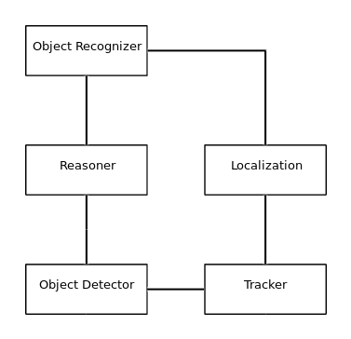
Struttura logica del sistema
Sistema modulare
  Reasoning
  Individuazione degli oggetti
  Riconoscimento degli oggetti
  Tracking
  Localizzazione
Utilizzo di knowledge base
Tracking a lungo termine feature
Approccio Full-SLAM

Slide 6
Reasoning
Utilizzo della logica fuzzy per affrontare incertezze
  Incertezza sensori
  Incertezza modello
Classificazione degli oggetti tramite classificatore fuzzy ad albero
Definizione di due linguaggi formali:
  Classificatore (modello oggetti)
  Knowledgebase (symbol grounding)
Algoritmo di reasoning
  Classificazione gerarchica
  Relazioni tra gli oggetti

Slide 7
Individuazione e riconoscimento

Slide 8
Tracking e Mapping

Slide 9
Architettura del sistema
Middleware: ROS - Robot Operating System
  Publish-Subscribe
  Client-Server
  Interfacce sensori
Fusione Multisensoriale: ROAMFREE - Robust Odometry Applying Multisensor Fusion to Reduce Estimation Errors
  IMU, magnetometro
  Track
  Oggetti
Analisi di immagine: OpenCV 2

Slide 10
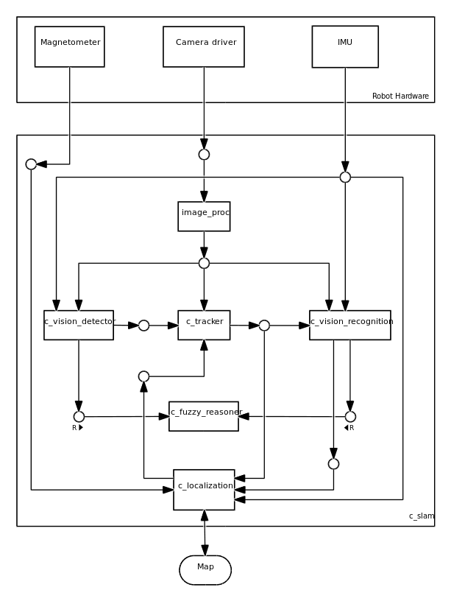
Architettura del sistema

Slide 11
Risultati

Slide 12
Conclusioni

